Slide 1
Psicodinâmica das Cores
Profº.: Pedro Luiz Holuboski Junior

Slide 2
Composição Cores
Cores Primárias: vermelho, amarelo e azul.
Cores Secundárias: verde (azul e amarelo), laranja (amarelo e vermelho) e roxo ou violeta (vermelho e azul).
Cores Terciárias: vermelho-arroxeado (vermelho e roxo) e vermelho-alaranjado (vermelho e laranja); amarelo-esverdeado (amarelo e verde) e amarelo-alaranjado (amarelo e laranja); azul-arroxeado (azul e roxo) e azul-esverdeado (azul e verde).
Cores Quentes: vermelho, laranja, amarelo, vermelho-alaranjado, amarelo-esverdeado e amarelo-alaranjado.
Cores Frias: azul, verde, violeta, vermelho-arroxeado, azul-arroxeado e azul-esverdeado.

Slide 3

Cores Neutras

Slide 4
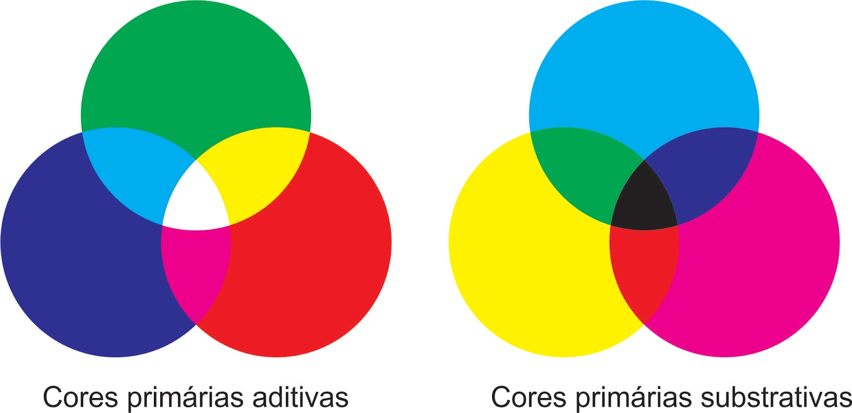
Cores
Primárias

Slide 5
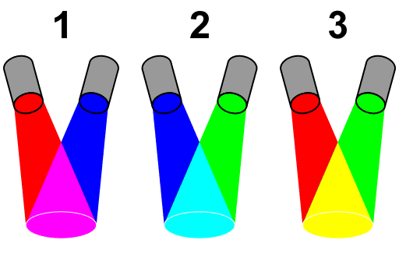
RGB

Slide 6
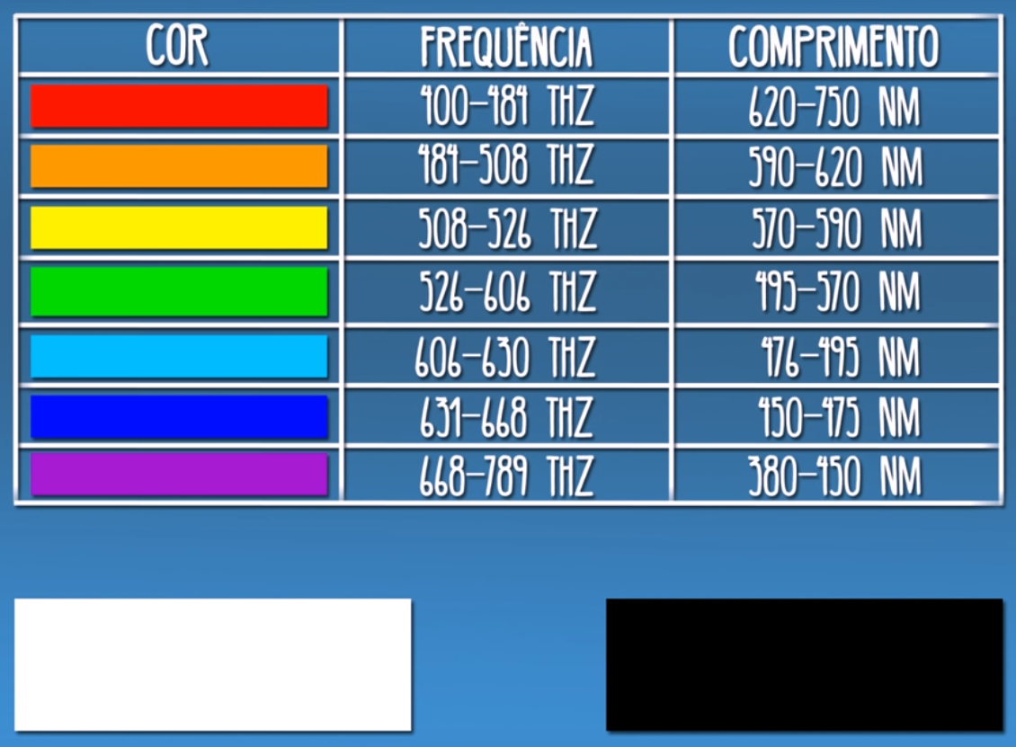
Tabela de Cores

Slide 7
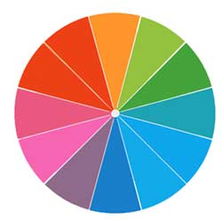
Psicodinâmica das Cores O Significado das Cores
Força, euforia, alegria e confiança
Estimulante, alerta, esperança
Dinamismo, energia, revolta, calor, raiva
Bem-estar, paz, saúde, equilíbrio
Viagem, verdade, intelectualidade, advertência.
Fantasia, mistério, egoísmo, espiritualidade.
Estima, valor, dignidade.
Pensar, melancolia.

Slide 8
Psicodinâmica das Cores O Significado das Cores
Branco
Totalidade – Unidade Paz - Harmonia Pureza Essencial O Ser, o Absoluto, o Uno

Slide 9
Psicodinâmica das Cores O Significado das Cores
Preto - Deve ser evitado o excesso em publicações a cores, pois tende a gerar frustração.
Ausência de Exterioridade Introspecção e Expectação Virtualidade e Antecipação Medo Expectante Esvaziamento de Conteúdo Psíquico

Slide 10
Psicodinâmica das Cores O Significado das Cores
Cinza - Indica discrição. Para atitudes neutras e diplomáticas é muito utilizado em publicidade.
Diminuição do ser Depressão

Slide 11
Psicodinâmica das Cores O Significado das Cores
Vermelho - Aumenta a atenção, é estimulante, motivador. Indicado para uso em anúncios de artigos que indicam calor e energia, artigos técnicos e de ginástica.
Corporeidade Material Expansão e Movimento Indiscrição e Extroversão Materialidade Apetite e Instinto Beligerância e Força

Slide 12
Psicodinâmica das Cores O Significado das Cores
Laranja - Indicado para as mesmas aplicações do vermelho, com resultados um pouco mais moderados.
Força psíquica Poder da vontade Poder de memória

Slide 13
Psicodinâmica das Cores O Significado das Cores
Amarelo - Visível a distância, estimulante. Cor imprecisa, pode produzir vacilação no indivíduo e dispersar parte de sua atenção. Não é uma cor motivadora por excelência. Combinada com o preto pode resultar eficaz e interessante. Geralmente indicada para aplicação em anúncios que indiquem luz, é desaconselhável seu uso em superfícies muito extensas.
Psiquismo cósmico Inteligência da seleção natural Sabedoria natural Identidade

Slide 14
Psicodinâmica das Cores O Significado das Cores
Verde - Estimulante, mas com pouca força sugestiva; oferece uma sensação de repouso. Indicado para anúncios que caracterizam o frio, azeites, verduras e semelhantes.
Lugar cósmico da vida Eubiose e harmonia biocósmica Focalizador da percepção visual Esperança Generalidade e discrição

Slide 15
Psicodinâmica das Cores O Significado das Cores
Azul - Possui grande poder de atração; é neutro nas inquietações do ser humano; acalma o indivíduo e seu sistema circulatório. Indicado em anúncios que caracterizem o frio.
Espiritual humano O inteligível, o abstrato, o não-físico Intelecção e racionalidade - conhecimento - O homem pensa azul

Slide 16
Psicodinâmica das Cores O Significado das Cores
Roxo - Acalma o sistema nervoso. a ser utilizado em anúncios de artigos religiosos, em viaturas, acessórios funerários etc. Para dar a essa cor maior sensação de calor, deve-se acrescentar vermelho; de luminosidade, o amarelo; de calor, o laranja; de frio o azul; de arejado o verde.
Espiritual divino Conhecimento intuitivo Poder de meditação e contemplação Poder de elevação espiritual

Slide 17
Psicodinâmica das Cores O Significado das Cores
Violeta - Entristece o ser humano, não sendo, portanto, muito bem visto na criação publicitária.
Estima, valor, dignidade.

Slide 18
Psicodinâmica das Cores O Significado das Cores - COMBINAÇÕES
AZUL E BRANCO: Estimulante, predispõe à simpatia; oferece uma sensação de paz para produtos e serviços que precisam demonstrar sua segurança e estabilidade.
AZUL E VERMELHO: Estimulante da espiritualidade; combinação delicada e de maior eficácia na publicidade.
AZUL E PRETO: Sensação de antipatia; deixa o indivíduo preocupado; desvaloriza completamente a mensagem publicitária e é contraproducente.
VERMELHO E VERDE: Estimulante, mas de pouca eficácia publicitária. Geralmente se usa essa combinação para publicidade rural.
VERMELHO E AMARELO: Estimulante e eficaz em publicidade. Por outro lado as pesquisas indicam que pode causar opressão em certas pessoas e insatisfação em outras.
AMARELO E VERDE: Produz atitude passiva em muitas pessoas, sendo ineficaz em publicidade. Poderá resultar eficaz se houver mais detalhes coloridos na peça

Slide 19
Psicodinâmica das Cores O Significado das Cores - EFEITOS
As cores podem parecer diferentes em função da cor do fundo.

Slide 20
Psicodinâmica das Cores O Significado das Cores - EFEITOS
Qual dos círculos é maior?
Resposta: eles são exatamente do mesmo tamanho

Slide 21
Psicodinâmica das Cores O Significado das Cores – EM NOSSA VIDA
 | Período de 1 a 10 anos | Idade da efervescência e da espontaneidade
 | Período de 10 a 20 anos | Idade da imaginação, excitação, aventura.
 | Período de 20 a 30 anos | Idade da força, potência, arrogância.
 | Período de 30 a 40 anos | Idade da diminuição do fogo juvenil.
 | Período de 40 a 50 anos | Idade do pensamento e da inteligência.
 | Período de 50 a 60 anos | Idade do juízo, do misticismo, da lei.
 | Acima de 60 anos | Idade do saber, da experiência, e da benevolência.

Slide 22
Psicodinâmica das Cores O Significado das Cores
A cor é uma importante propriedade estética em uma página na Web.
Devido a suas qualidades atrativas, podemos usar a cor para identificar os elementos que devem atrair a atenção do usuário.
Quando usada indiscriminadamente, a cor pode ter um efeito negativo ou de distração.

Slide 23
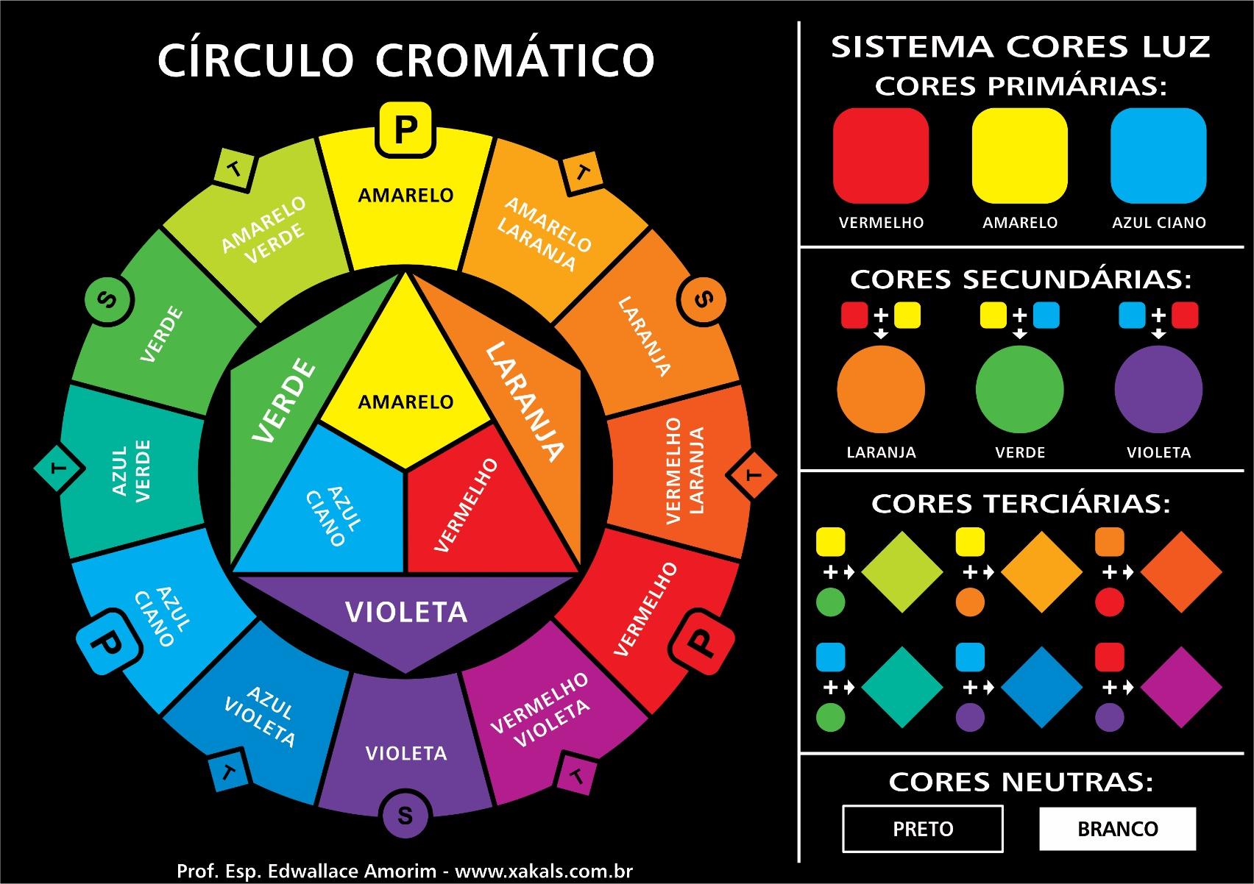
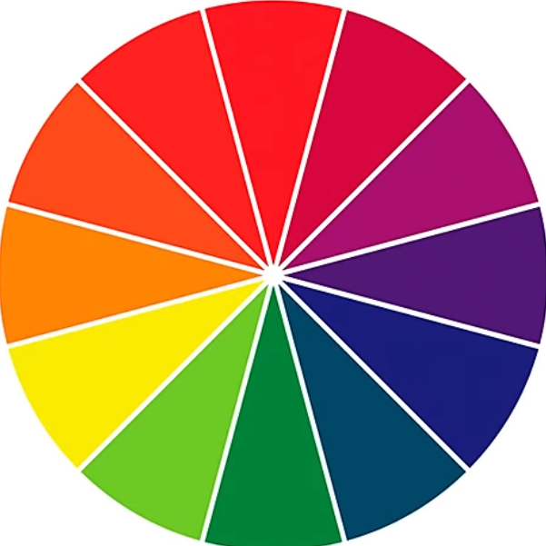
Circulo Cromático

Slide 24
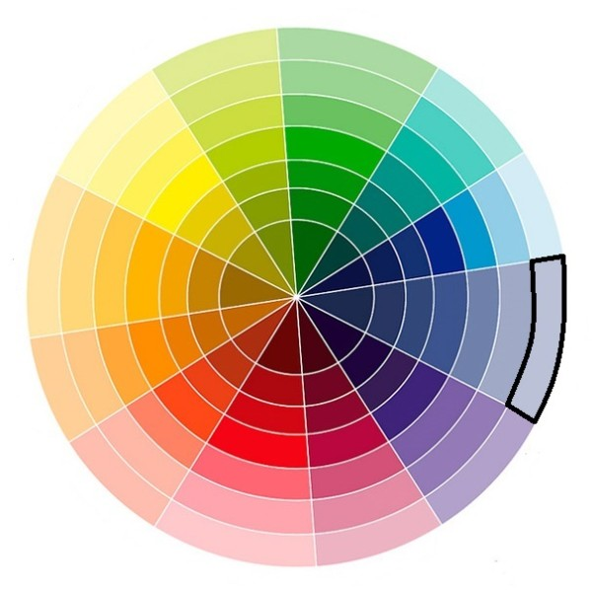
Cores Monocromático
Excelente Harmonização

Slide 25
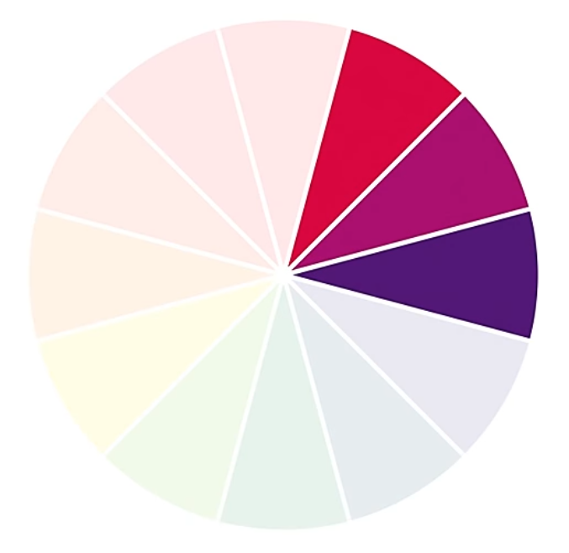
Cores Análogas
Cores próximas uma das outras
Não tem contraste

Slide 26
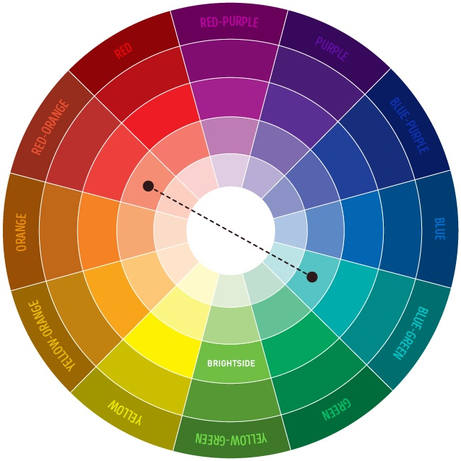

Cores Contrastantes
Estão em posição oposta no circulo cromático
EX.: SENAC

Slide 27
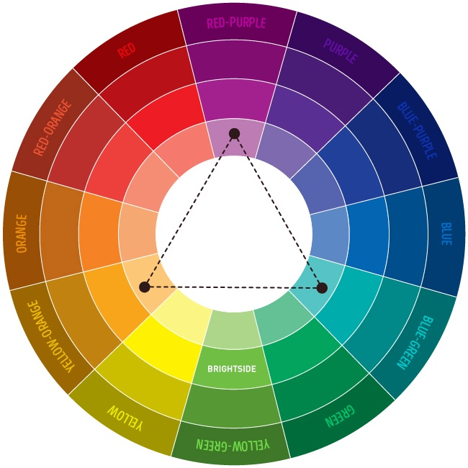
Combinação de três cores

Slide 28
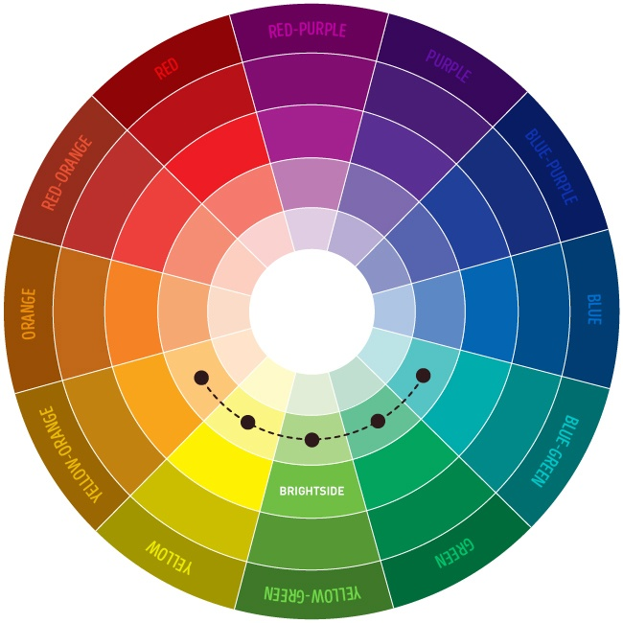
Combinações análogas

Slide 29
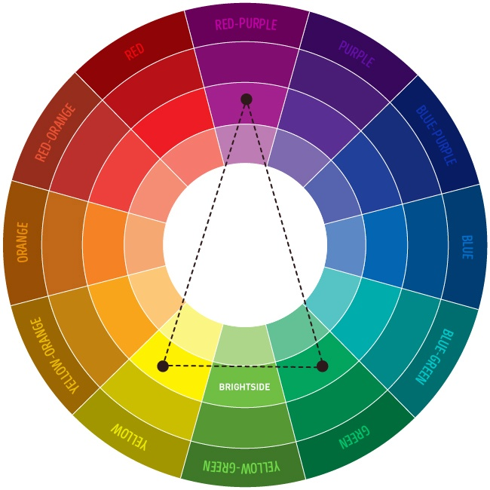
Combinação em fenda

Slide 30

Combinação O quadrado

Slide 31
Exemplo de combinação
Branco: Combina com tudo, principalmente com azul, vermelho e preto;
Bege: Combina com azul, marrom, esmeralda, preto, vermelho e branco;
Cinza: Combina com fúcsia, vermelho, violeta, rosa e azul;
Rosa: Combina com marrom, branco, verde menta, oliva, cinza, turquesa, azul claro;
Fúcsia (rosa escuro): Combina com cinza, amarelo amarronzado, lima, verde menta e marrom;
Vermelho: Combina com amarelo, branco, fulvo, verde, azul e preto;
Marrom: Combina com creme, rosa, verde, bege e ciano brilhante;
Laranja: Combina como ciano, azul, lilás, violeta, branco e preto;
Amarelo: Combina com azul, lilás, ciano claro, violeta, cinza e preto;
Verde: Combina com marrom dourado, laranja, verde salada, amarelo, marrom, cinza, creme, preto e branco creme;
Ciano: Combina com vermelho, cinza, marrom, laranja, rosa, branco e amarelo;
Lilás: Combina com laranja, rosa, violeta escuro, amarelo e branco;
Preto é a cor universal: Combina com todas as outras cores, especialmente com laranja, rosa, verde salada, branco, vermelho ou amarelo.

